Slide 1



Lange
La parole est laissée au photographe
et poète pour des commentaires…
nous embarque
Photos prises
par un fidèle randonneur
pour le plaisir du partage
de la nature traversée
23
en Franconie - 3

Slide 2
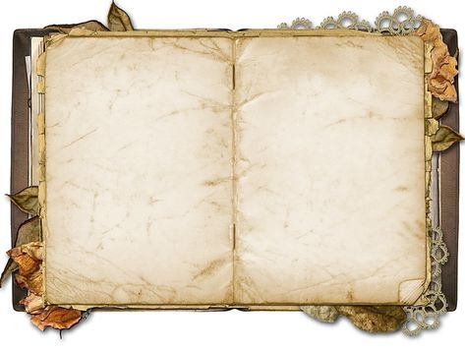
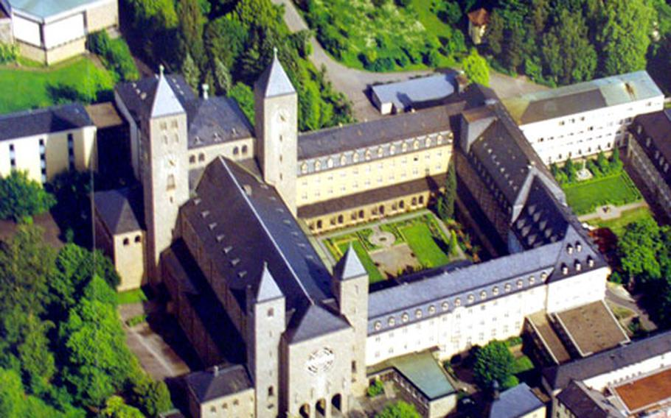

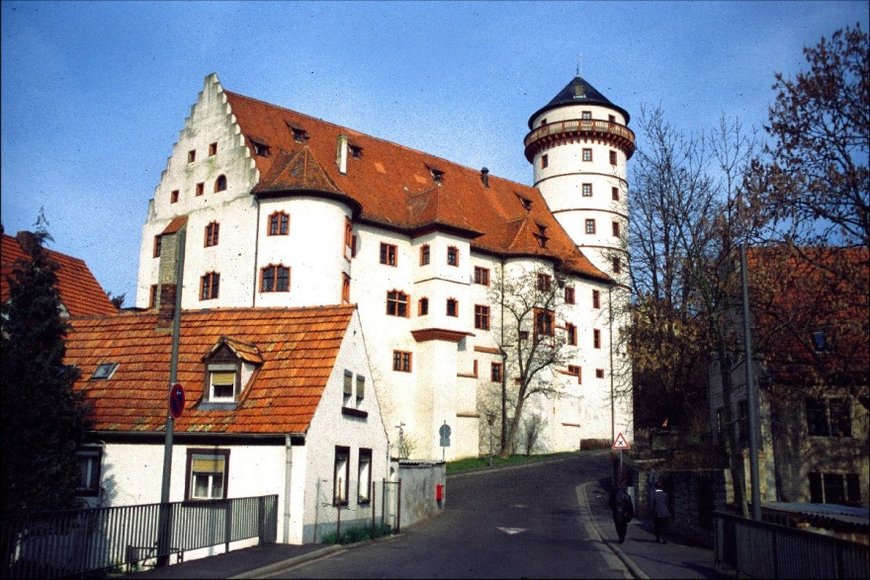


La Franconie (en allemand Franken) est une région géographique et historique du centre-sud de l'Allemagne. Depuis 1803, elle est annexée à la Bavière, dont elle représente aujourd'hui environ les deux cinquièmes nord du territoire. Elle rassemble trois des sept circonscriptions administratives (Regierungsbezirke) bavaroises : Moyenne-Franconie (Mittelfranken), Basse-Franconie (Unterfranken) et Haute-Franconie (Oberfranken).

Slide 3
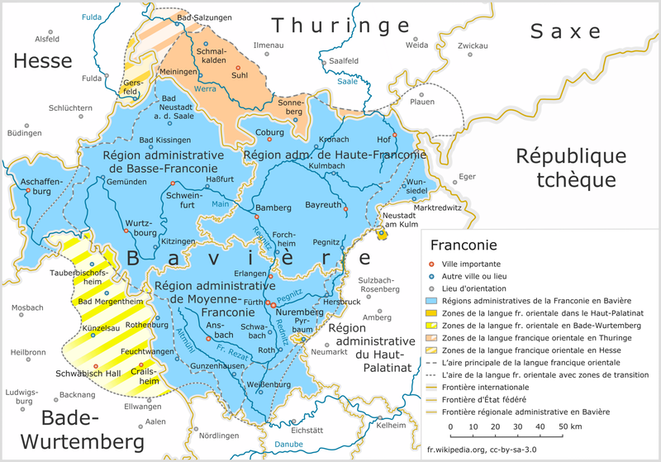
Le nom « Franconie » vient des Francs, tribu germanique qui a conquis la plus grande partie de l'Europe occidentale au milieu du viiie siècle, On pourrait supposer que la Franconie était la patrie originaire de l'ethnie des Francs (en allemand, le mot "Franken" est utilisé pour désigner à la fois les Franconiens modernes et les Francs historiques), mais ce n'est pas le cas.
Cependant, une élite franque, dispersée dans tout l'Empire, a donné son nom à la Franconie.
Franconie actuelle

Slide 4
La Franconie est située au nord et au sud du Main. Avec son affluent, la Regnitz, elle-même issue du confluent de la Rednitz et de la Pegnitz, il traverse la plupart des régions de la Franconie. D'autres grandes rivières arrosent le Nord, la Werra, en Thuringe et la Tauber, ainsi que la Jagst supérieure et le Kocher à l'ouest, deux affluents de la rive droite du Neckar.
Le paysage est caractérisé par les montagnes du Mittelgebirge, le Frankenhöhe et le Jura franconien. La frontière occidentale naturelle de la Franconie est formée par le Spessart et Rhön, qui la séparent de l'ancienne Franconie rhénane autour d'Aschaffenburg (qui fait officiellement partie de la Basse-Franconie), où les dialectes parlés se rattachent à la Hesse.

Slide 5
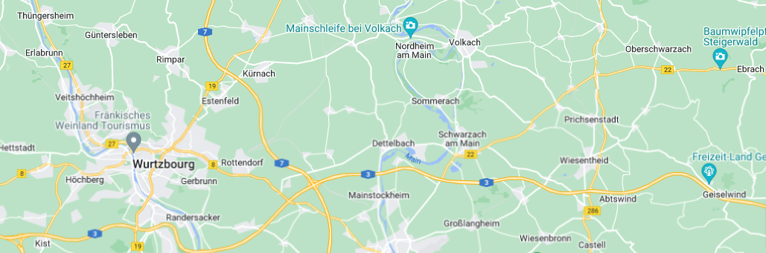
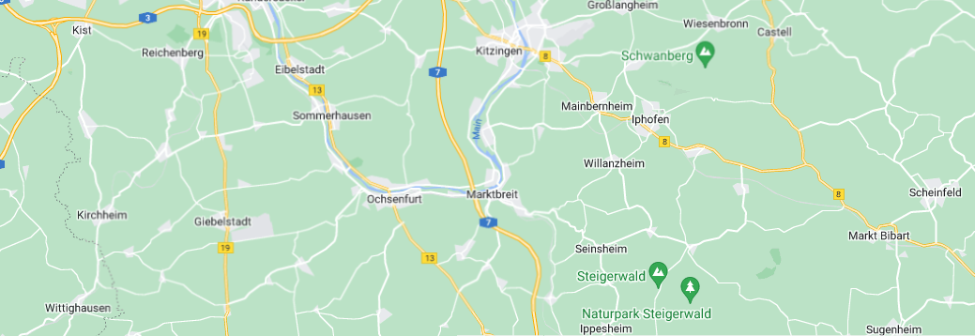
Quelques
Villes visitées

Slide 6
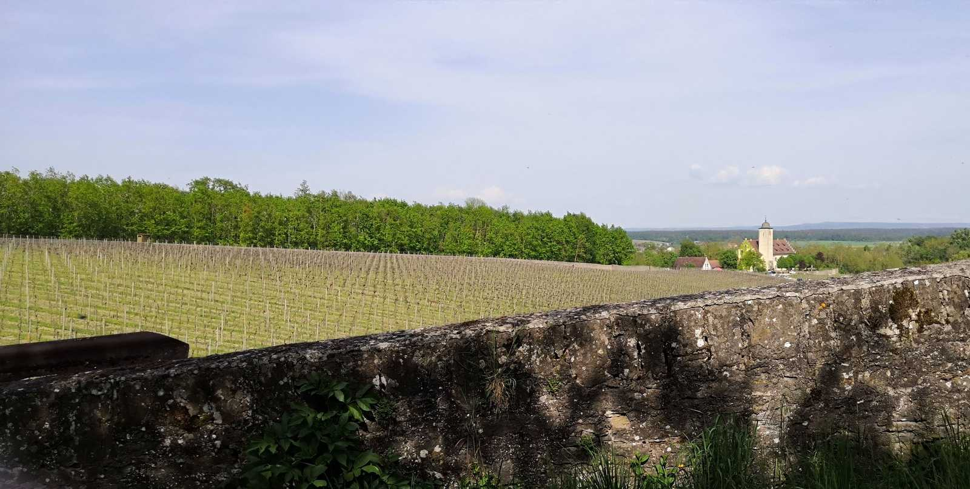
07 Le château de Hallurg
Le château de Hallurg est un domaine viticole qui se trouve dans la « Weinisel », cet espace qui s’étant entre la Mainschleife (boucle du Main) et le canal du Main.
750 hectares sont ici complantés de vignes. C’était la fête au château et j’ai pu, après ma balade, accompagner mon verre de riesling avec un « Flammenkuchen elsässischer Art.* »
*« Tarte flambée à l’alsacienne »

Slide 7
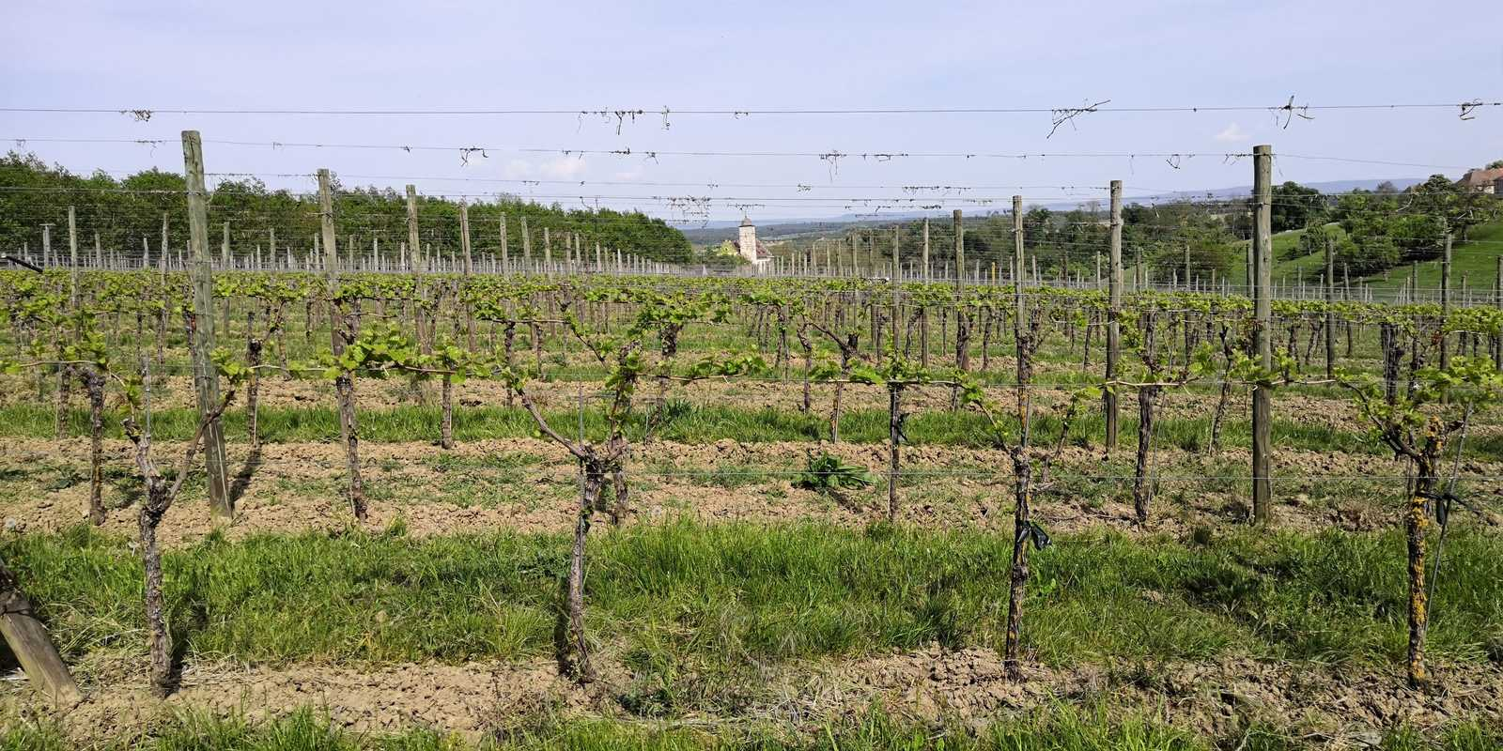

Slide 8
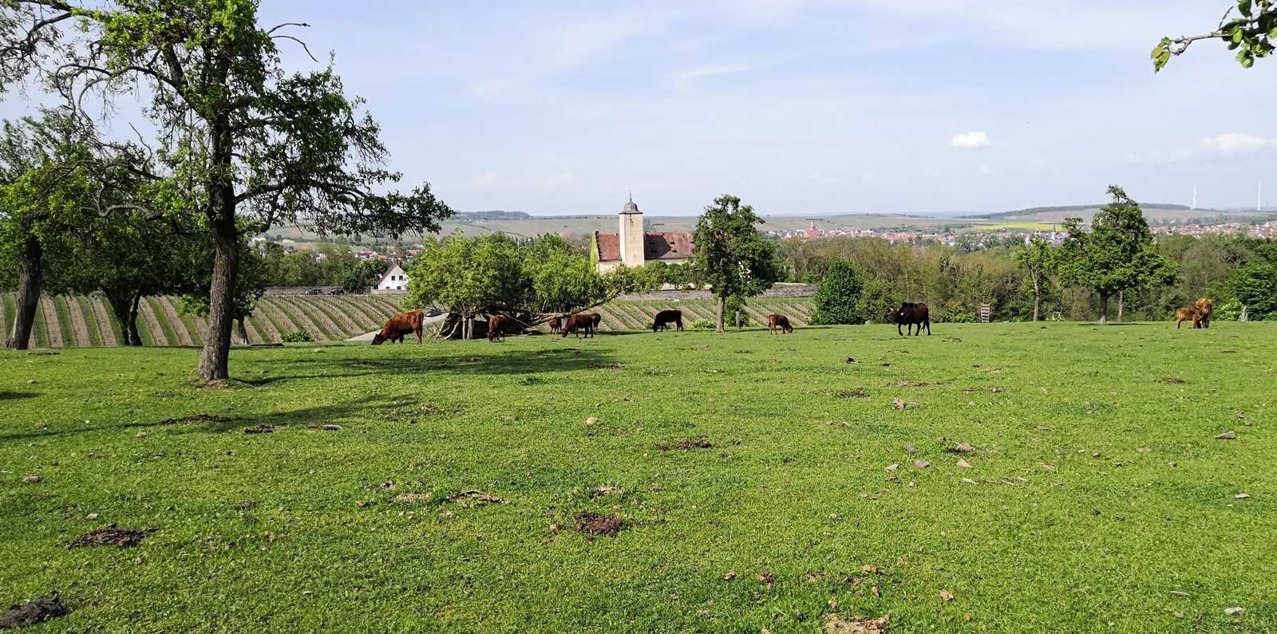

Slide 9
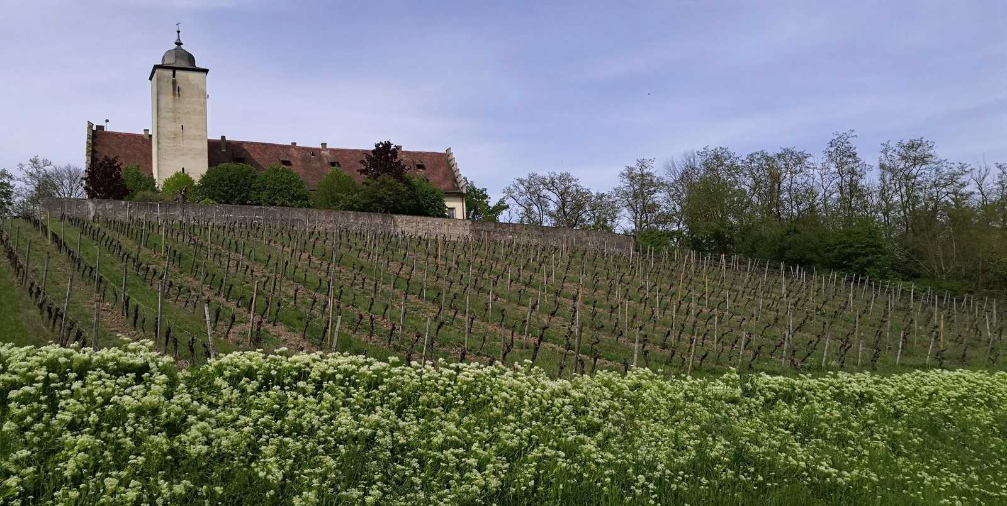

Slide 10
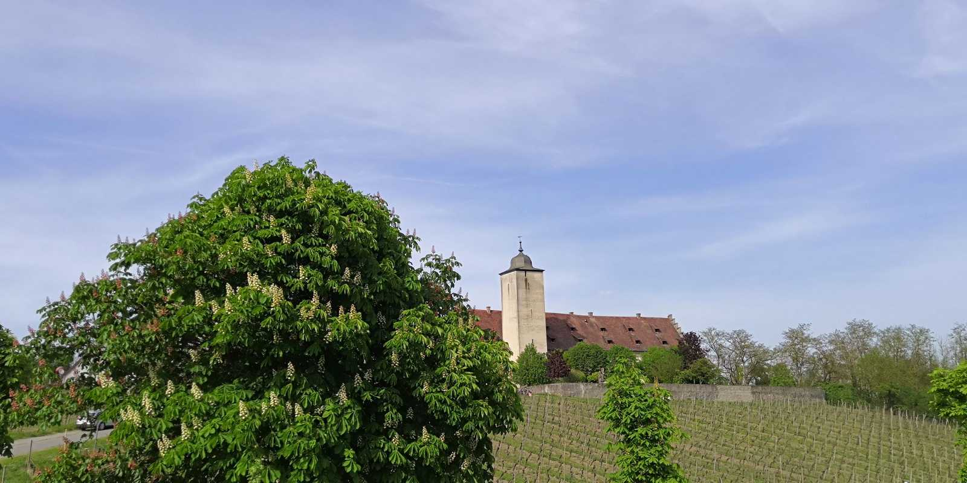

Slide 11
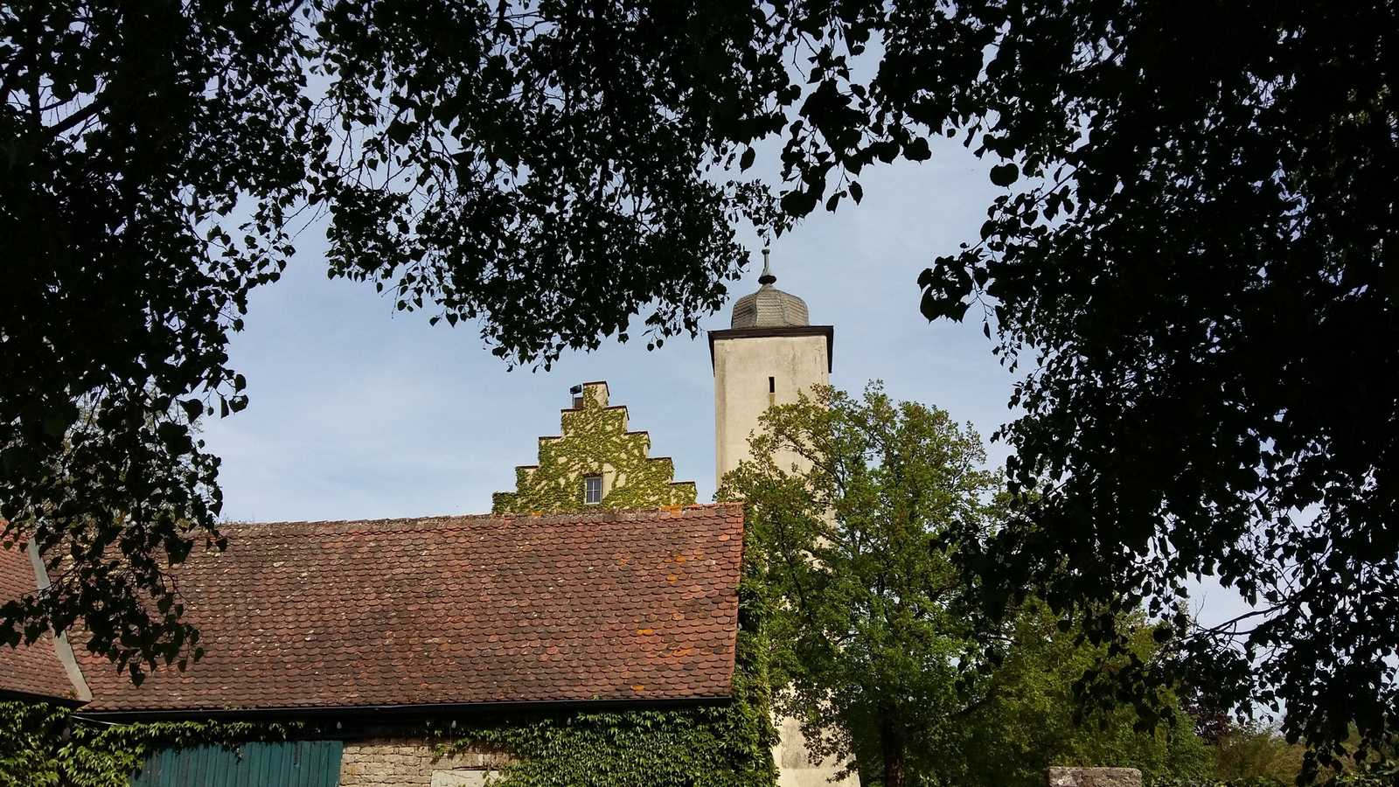

Slide 12
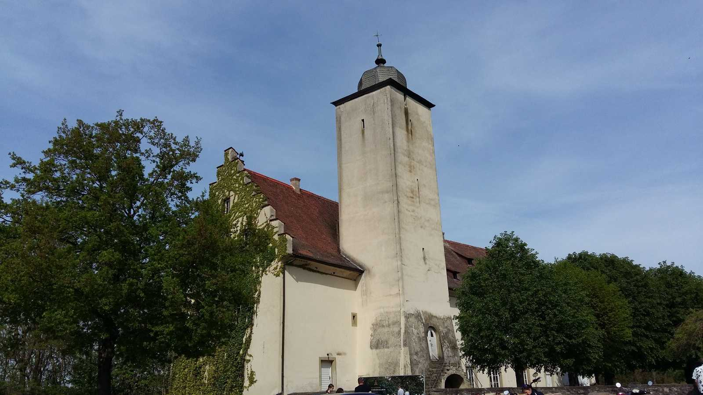

Slide 13
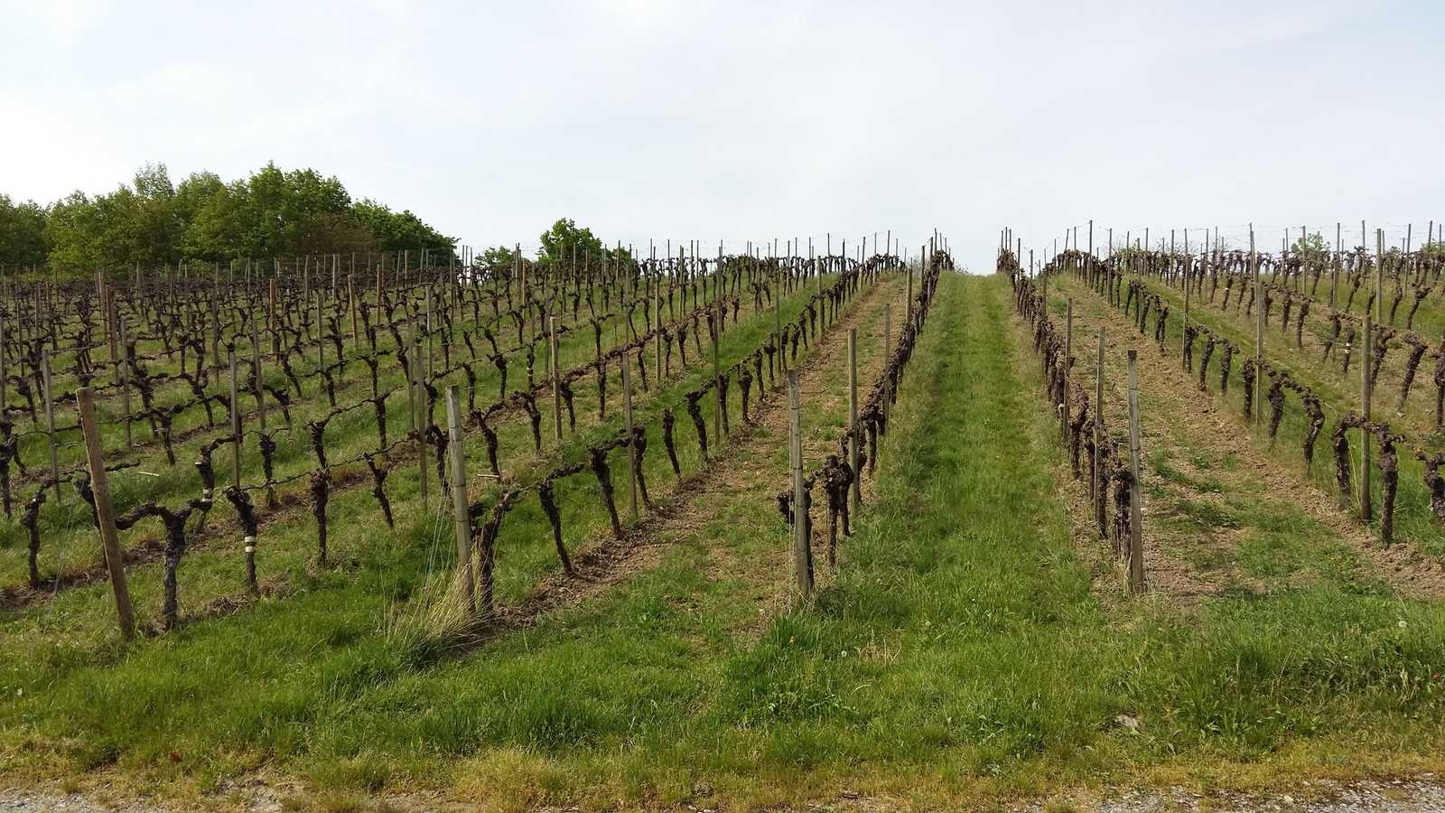

Slide 14
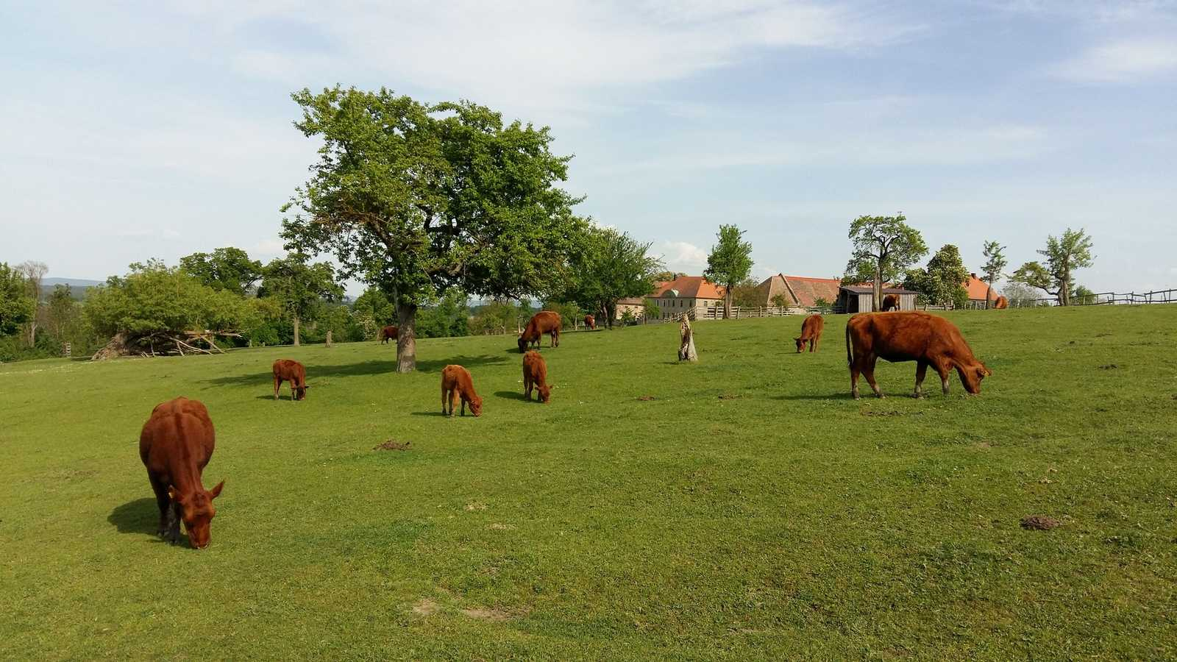

Slide 15
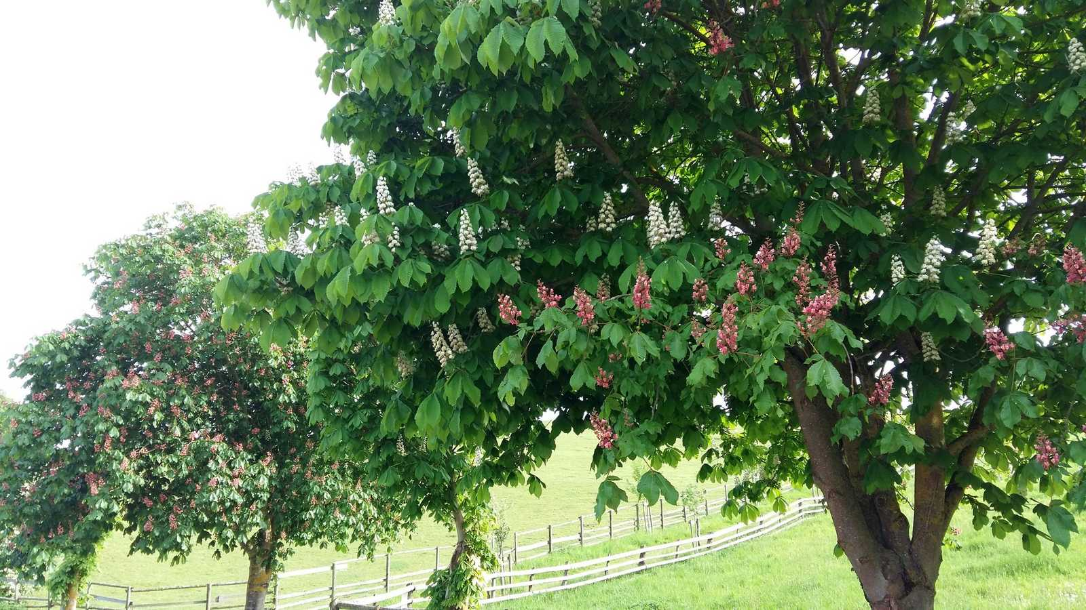

Slide 16
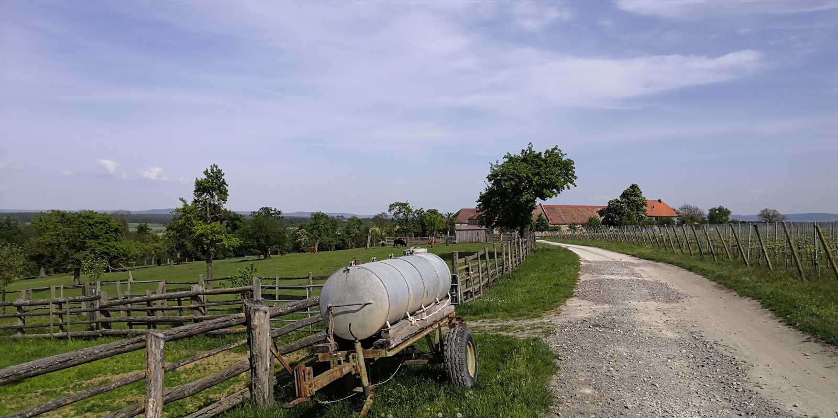

Slide 17
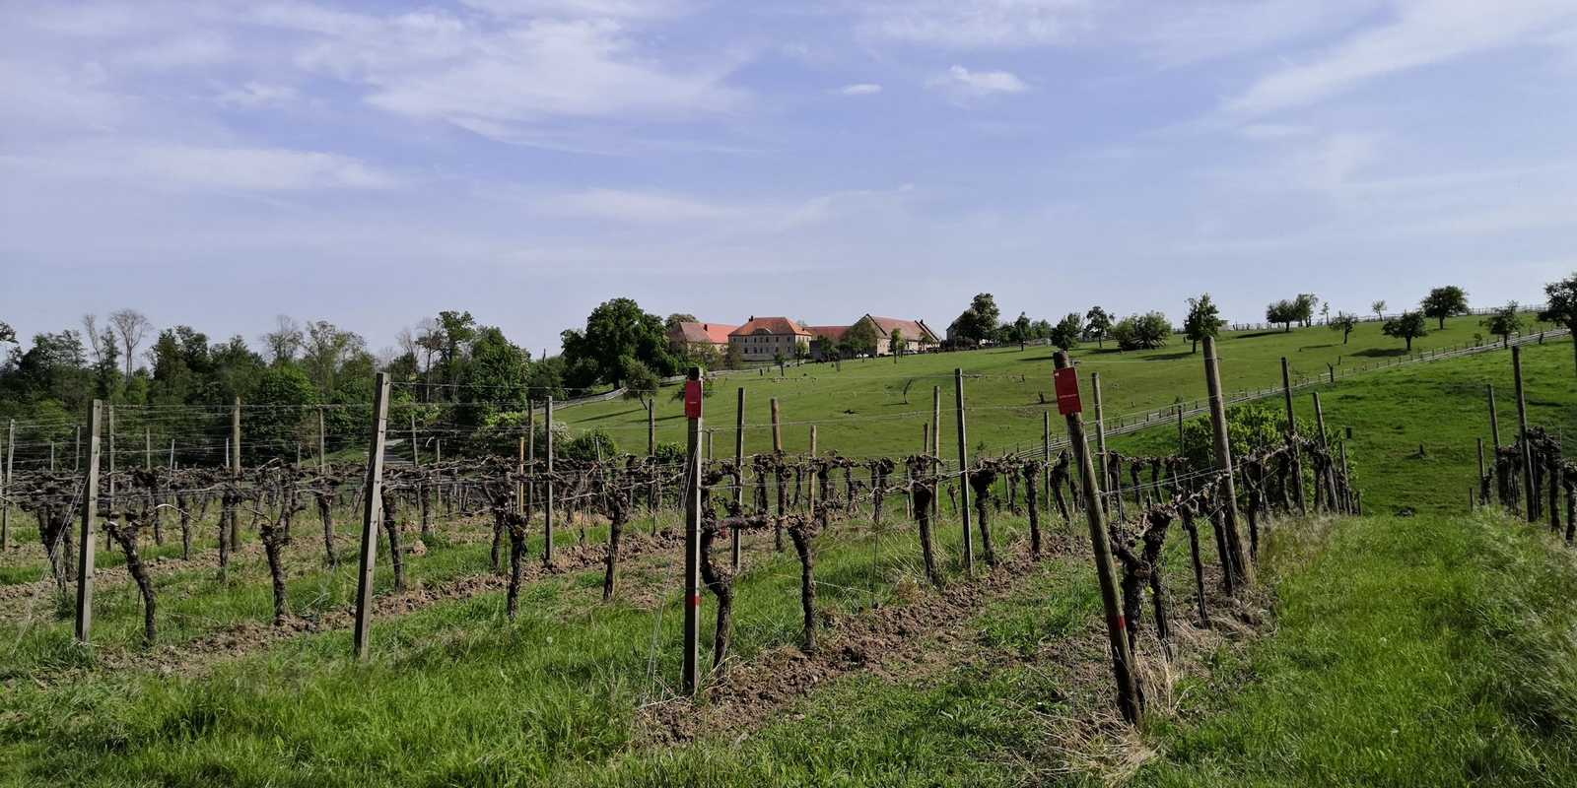

Slide 18
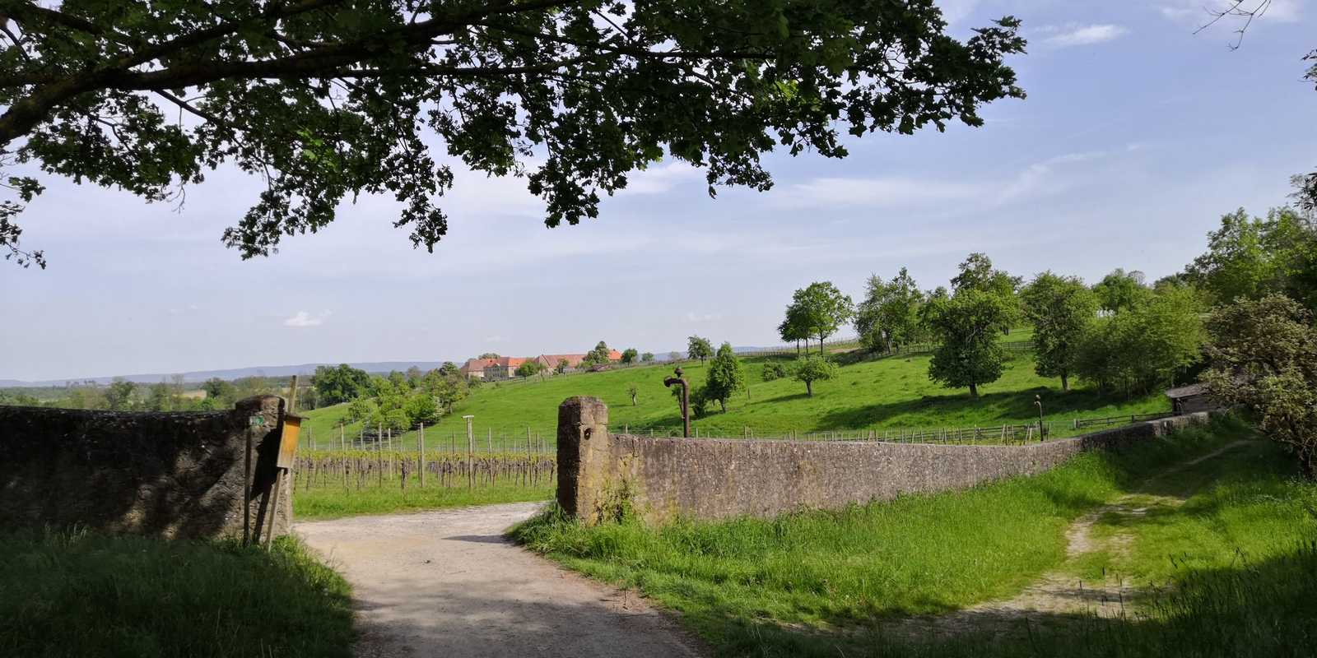

Slide 19
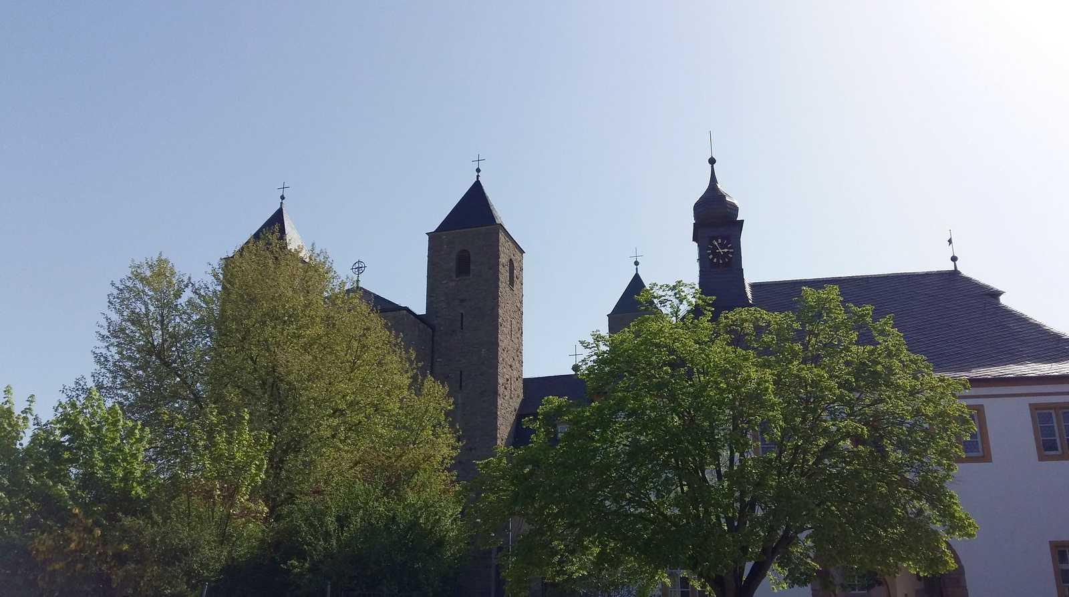
08 Abbaye bénédictine de Schwarzach
Pour faire repentance et obtenir le pardon de mes comportements épicuriens, j’ai décidé de me recueillir dans la monumentale abbaye bénédictine de Schwarzach. Elle est aussi austère à l’intérieur, qu’impressionnante quand on la voit de loin.

Slide 20
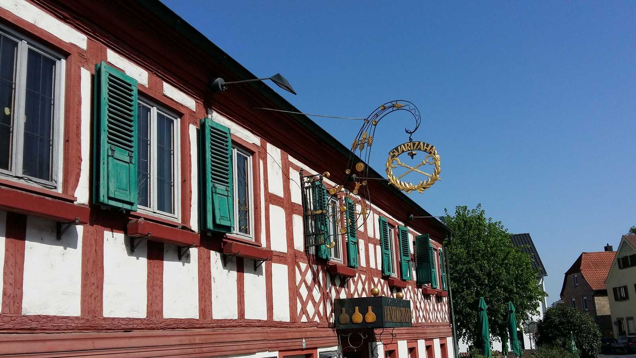

Slide 21
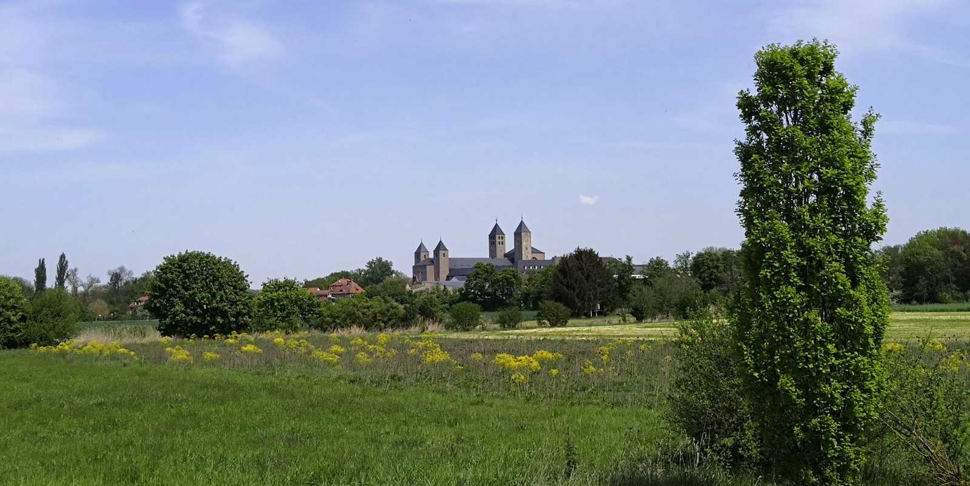

Slide 22
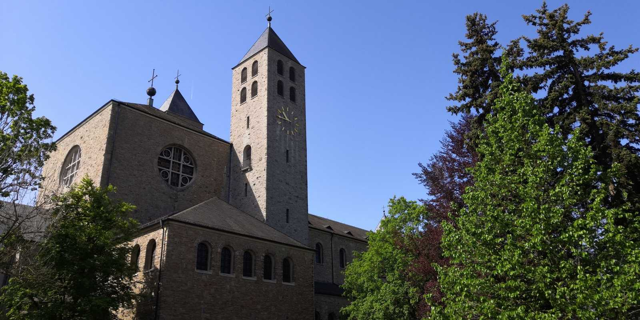

Slide 23
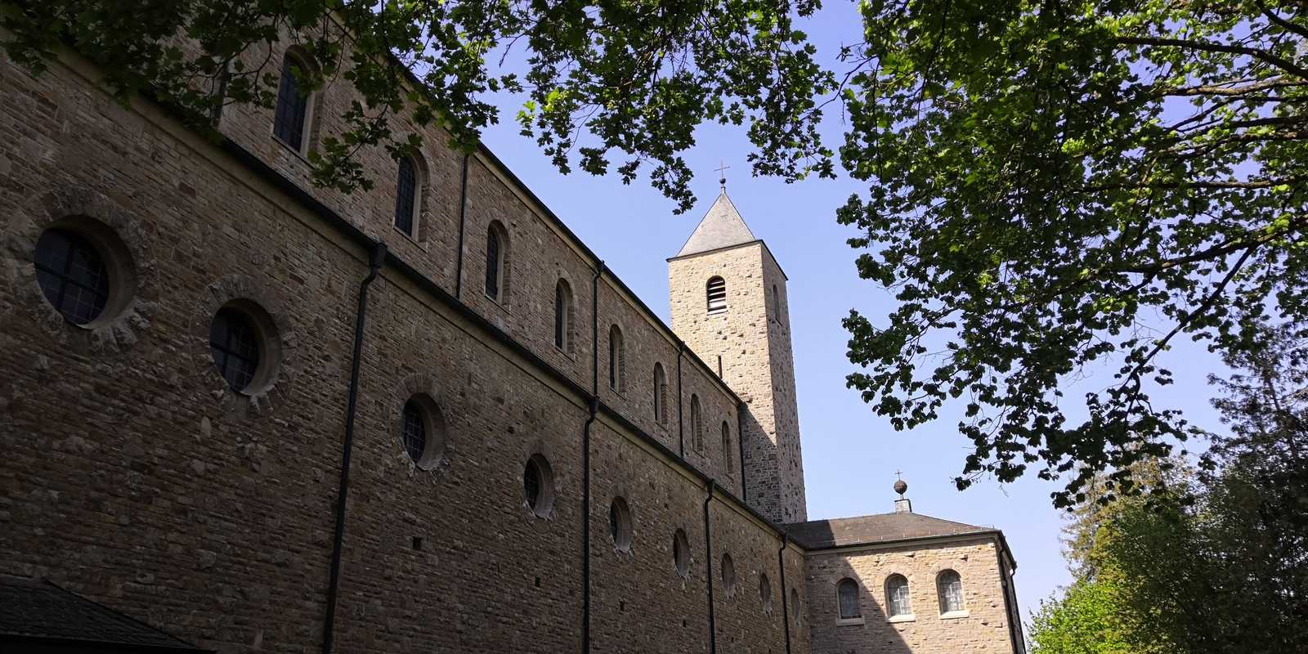

Slide 24
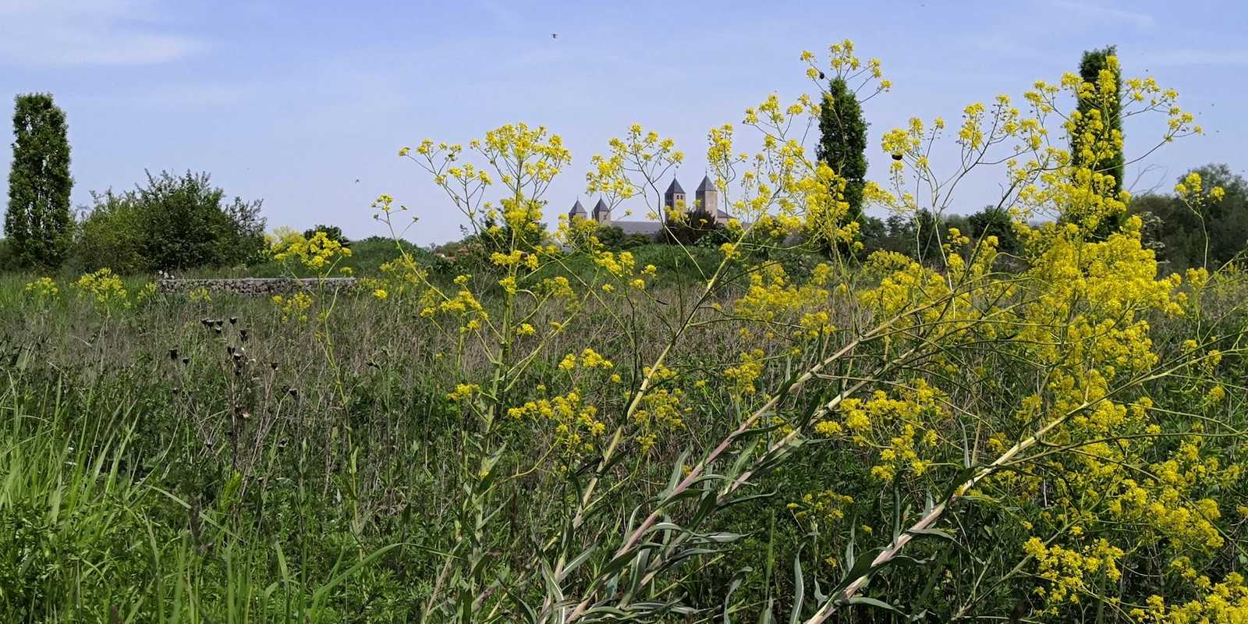

Slide 25
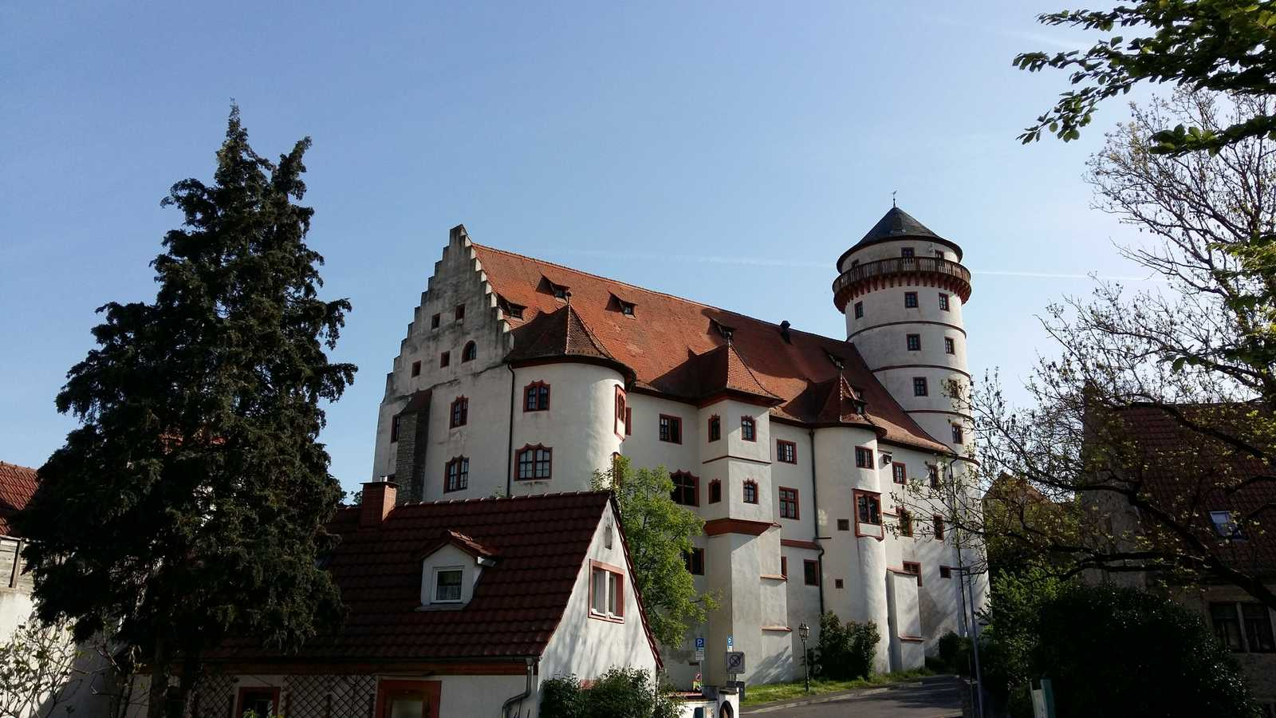
09 Rimpar
J’avais, entre-autres, noté dans mes fiches qu’il y avait à Rimpar un château du 11 – 12ème siècle. Je n’en savais pas davantage. Par curiosité je m’y suis rendu. Le bâtiment sert actuellement de musée, mais il était fermé. Pour prendre de la hauteur, je suis monté à l’église, qui était fermée elle aussi. La ville ne présentant guère d’autre intérêt, j’ai repéré dans le coin une forêt dans laquelle je suis parti à l’aventure. Je l’ai traversée puis, me fiant à mon instinct d’orientation, je suis revenu à ma voiture en longeant la lisière, accompagné par les fragrances de miel que distillaient les champs de colza attenants.

Slide 26
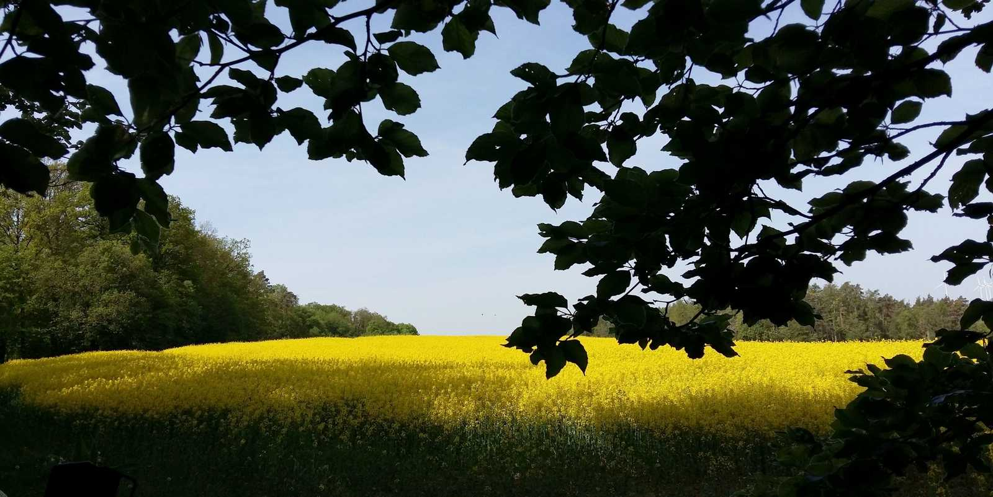

Slide 27
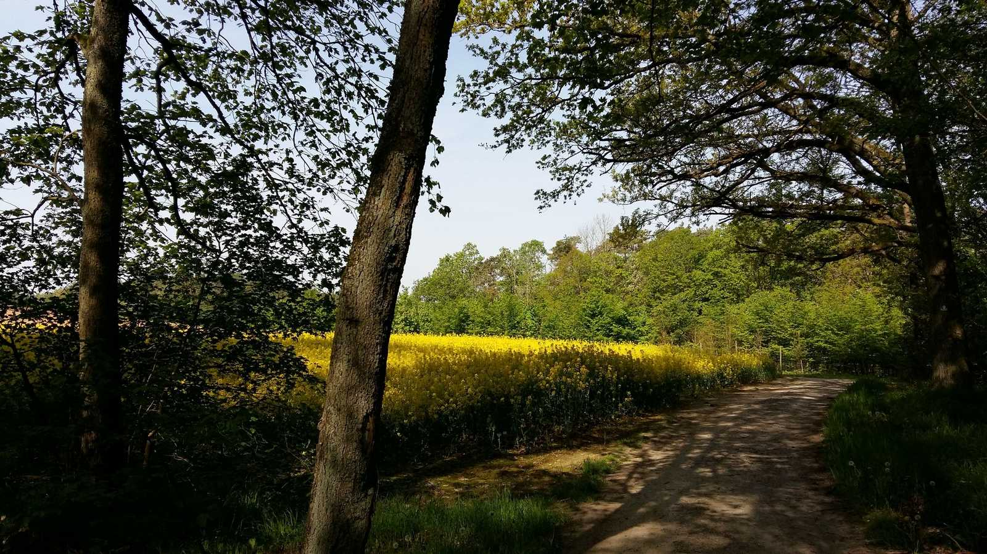

Slide 28
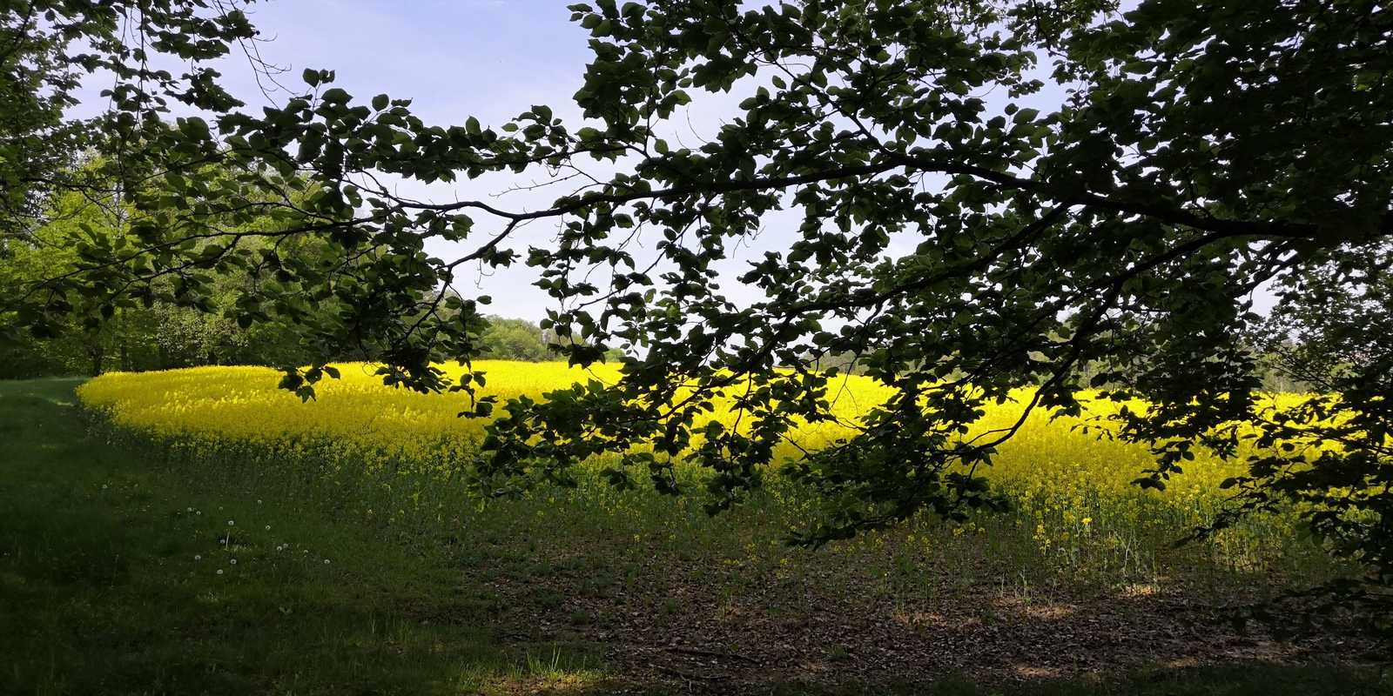

Slide 29
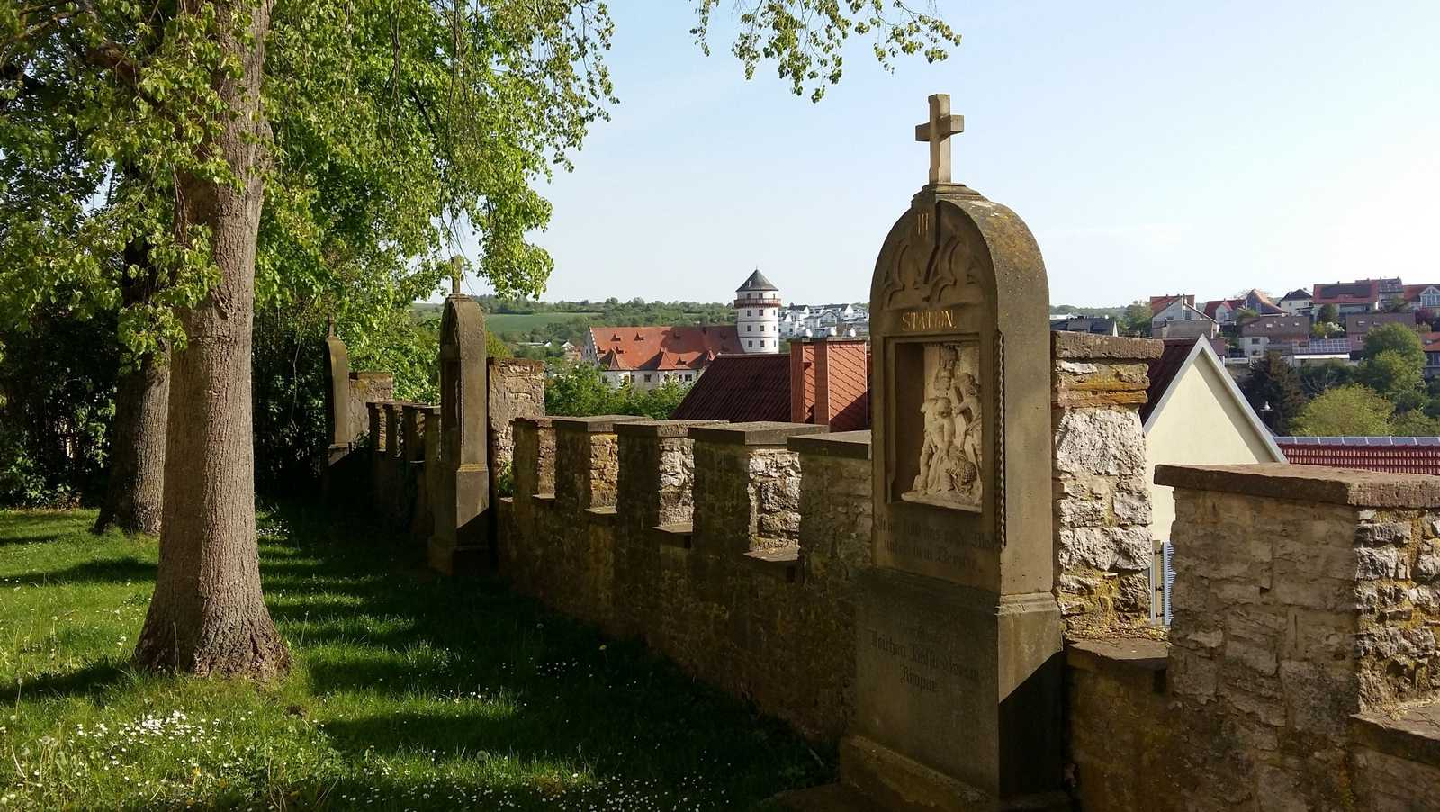

Slide 30
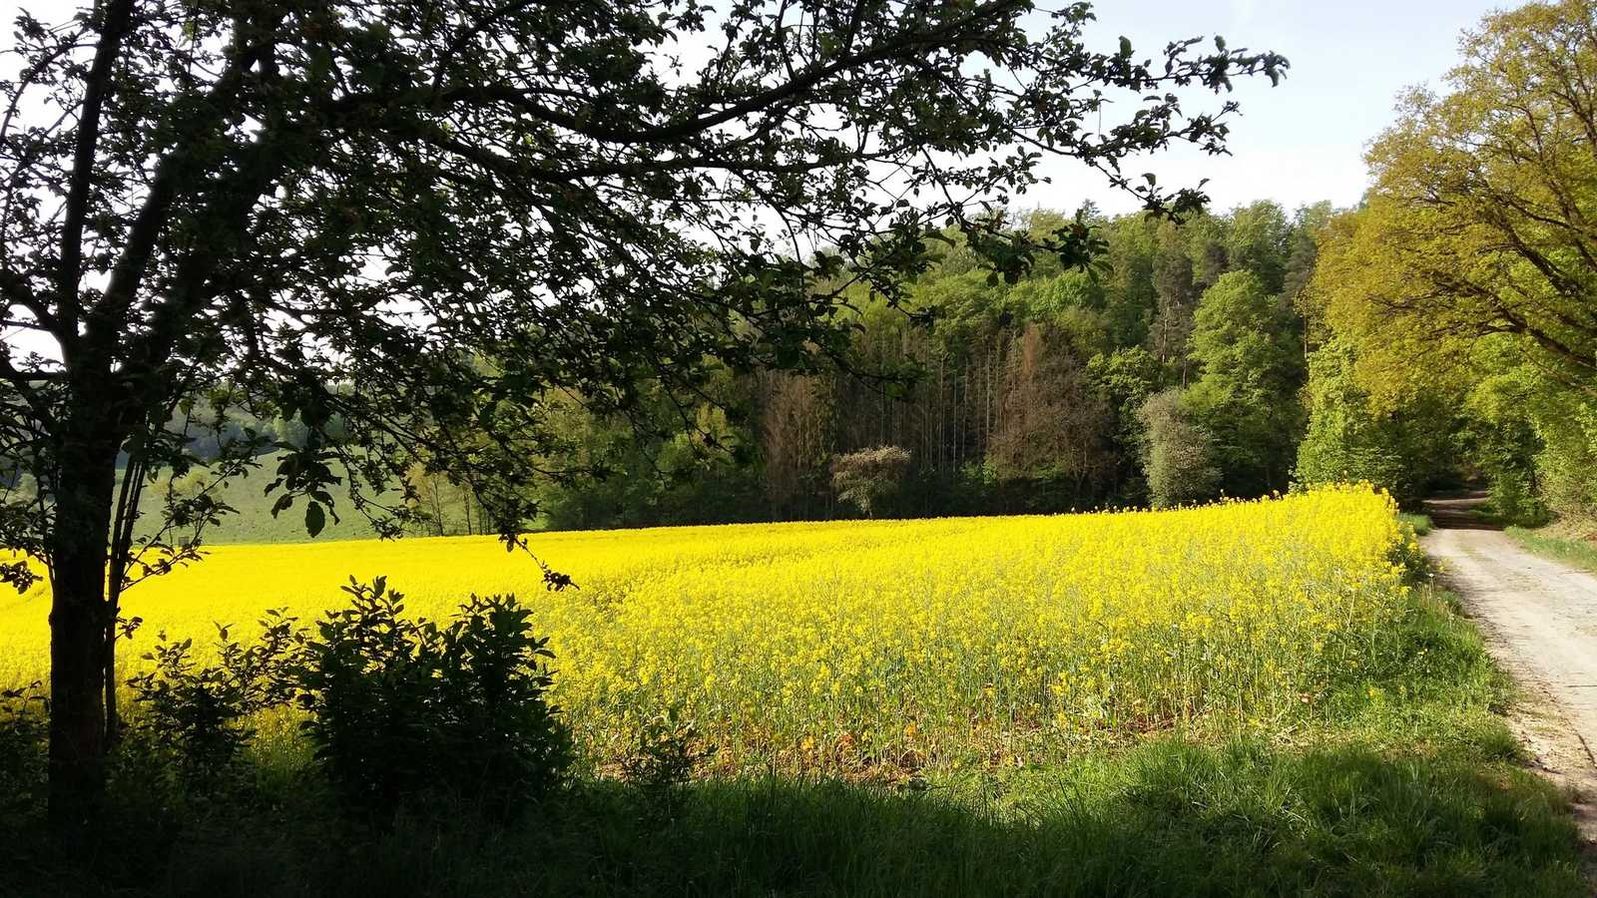

Slide 31
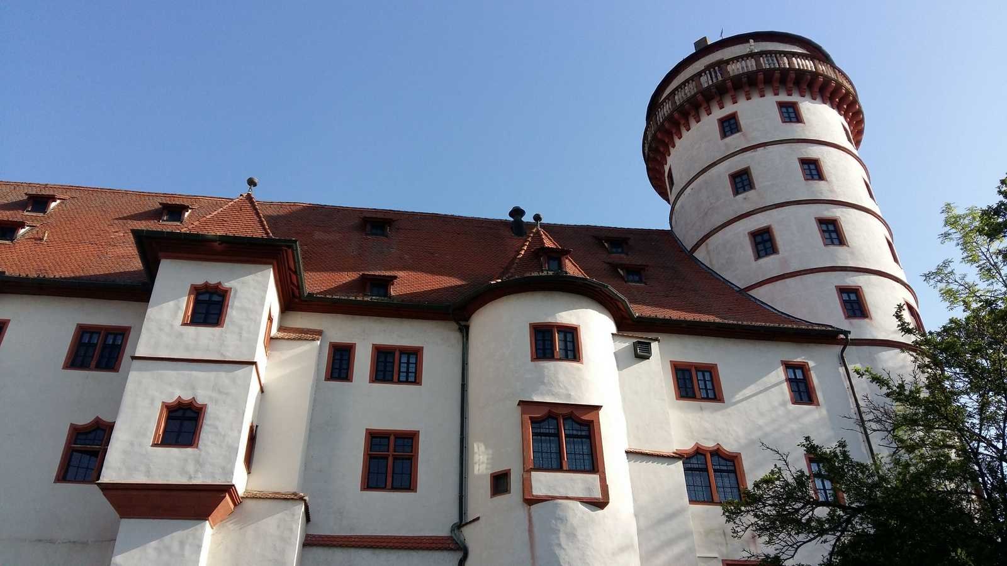

Slide 32
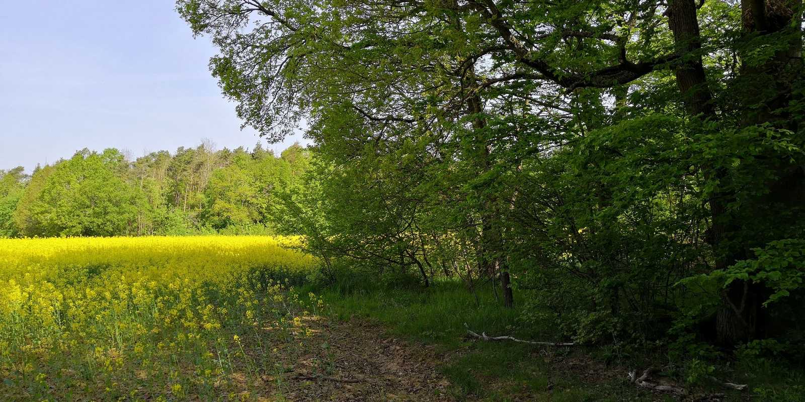

Slide 33
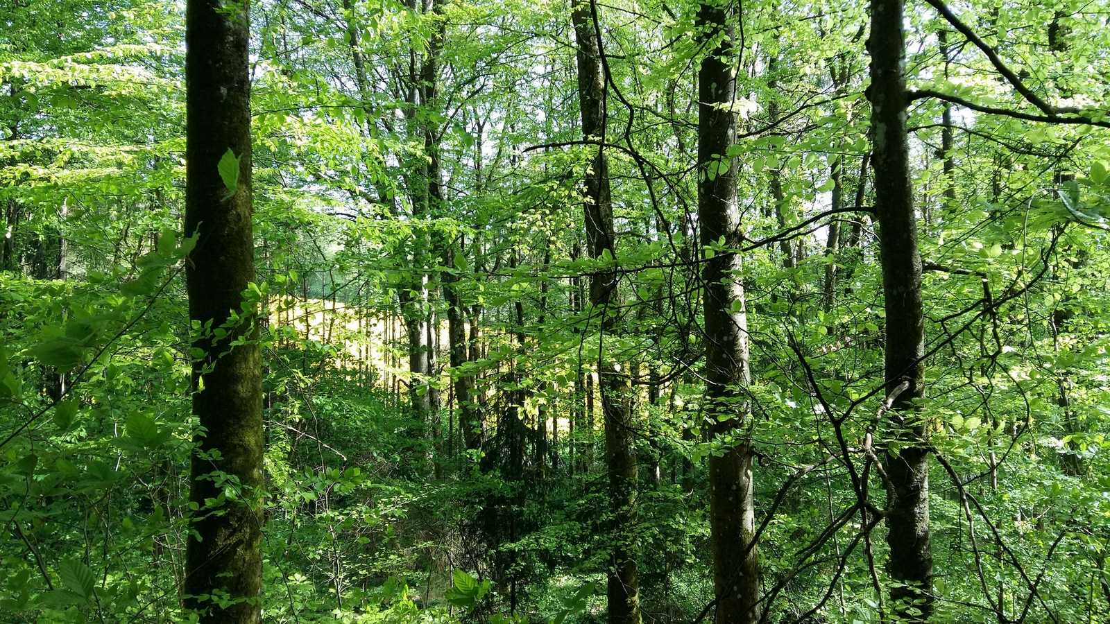

Slide 34





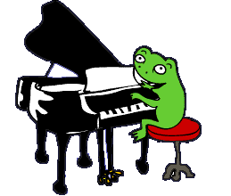

2091
Keys of Moon
Magic Lights
19.05.2024
Création
Internet

